Slide 1
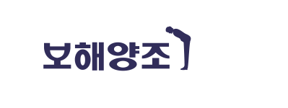
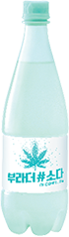
다
부라더#소다를
리
올
제 37회 제일기획 아이디어 페스티벌
Planning (국문) / 부라더#소다

Slide 2

CONTENTS
01 상황분석
02 타겟선정
03 컨셉도출
04 IMC
05 기대효과

Slide 3
01 상황분석
술을 못 마시는 사람들은 그 동안 술자리에서 물에 의존해왔다.
가장 바꾸고 싶은 회식 문화
술자리 물 마시기 333법칙
32%
24%
술
마시기 전 한잔!
포만감 UP
간 부담 Down
술
마시는 중 한잔!
알코올에 찌든 피, 맑고 깨끗이
술
마신
후 한잔!
몸 속에 쌓인
알코올
배출
21%
18%
5%
술을
강요하는 것
매번 같은 회식 코스
3,4차 끝도 없는 회식
예고 없는 회식자리
주사로 인한 언어폭력
여전히 술자리에서 술을 권하는 문화는 존재하며, 술을 못 마시는 사람들은 술을 억지로 강요하는 상황을 가장 바꾸고 싶어 했다.
이들은 다른 사람들의 눈치가 보여, 술자리에서 대체할 술을 찾기 보다는 물에 의존해왔다.

Slide 4
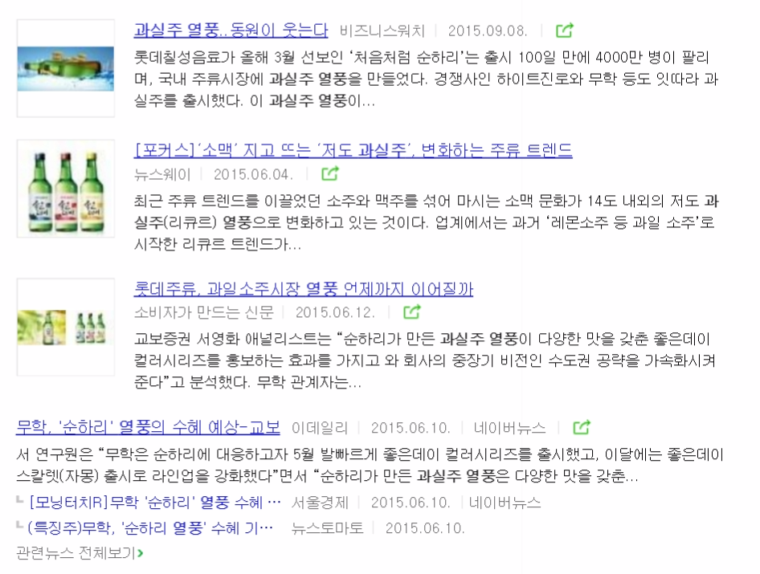
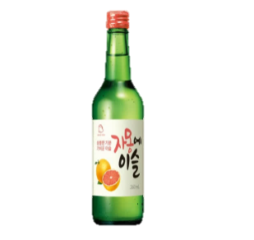
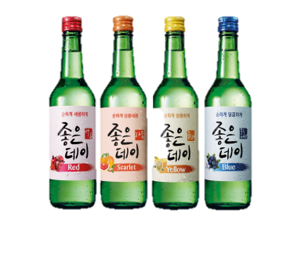
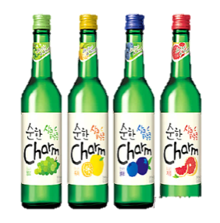
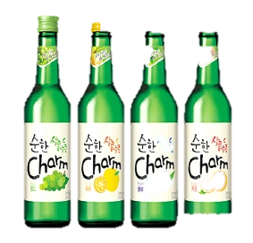
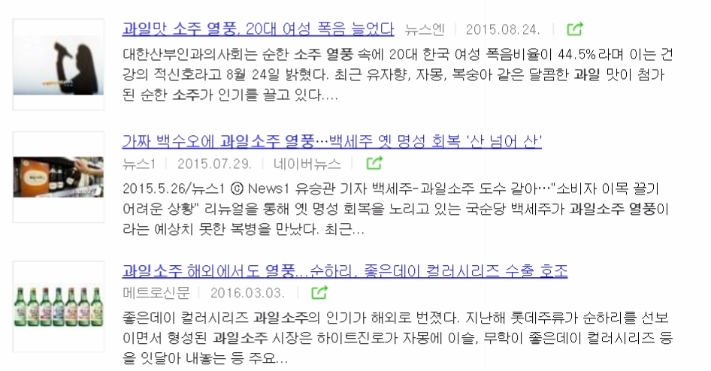
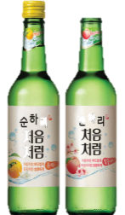
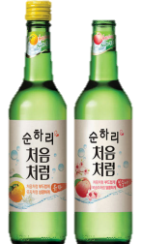
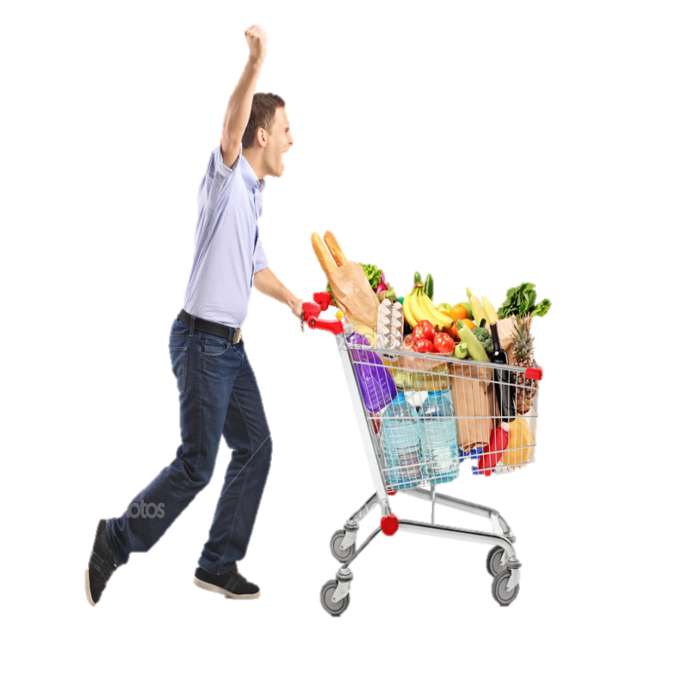
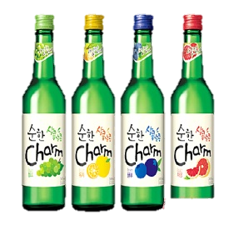
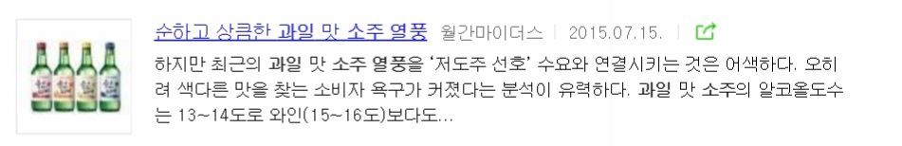
02 상황분석
작년 주류업계에서 나온 많은 양의 과실주에
소비자들은 열광하였다.

Slide 5
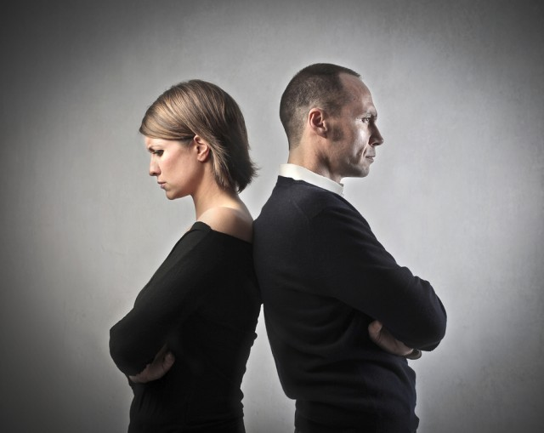
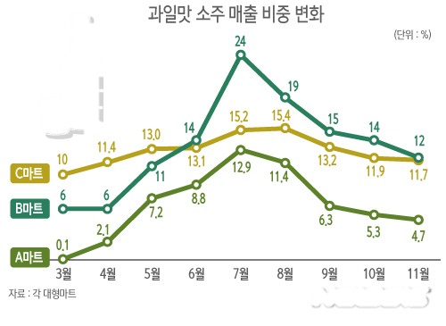
03 상황분석
하지만, 호기심등의 일시적인 수요가 빠지며
과실주의 매출은 급감하였다.
과일맛 소주 인기 ‘시들’…
시장 퇴출 위기
전민일보 2016.03.20 15:17:1
인기 시들해진 과일맛 소주…
여름지나 성장세 '뚝'↓
2015-12-15 10:29:22 NEWSIS
20일 도내 유통업계에 따르면 달콤한 과일맛으로 소주의 독한 맛에 익숙하지 않은 고객들에게 큰 인기를 끌었지만 지난해 여름 이후 뚜렷한 하락세를 보이고 있다.
과일맛소주는 주로 젊은층과 여성 소비자들에게 선풍적인 인기를 끌었고 중장년층 사이에서 호기심의 대상이었지만 점차 소주 본연의 맛을 찾아가며 열기가 식은 것으로 풀이되고 있다.
관련업계 관계자는 “과일맛 소주라는 제품에 호기심을 느껴 초기 매출이 크게 높았던 것이 사실”
한 때 ‘없어서 못 팔’ 정도였던 과일맛 소주는 최근 눈에 띄게 판매가 줄었다. 실제로 한 대형마트는 지난 8월 판매량이 정점을 찍은 후 현재는 반토막이 났다.
주류업계 관계자는 "과일 리큐르 제품이 SNS 등에서 인기를 끌던 론칭 초기에 비해 시장이 안정화되면서 호기심등의 수요가 빠지면서 판매량이 줄었다.
또 다른 관계자는 '올해 초 과일리큐르가 인기를 끌자 너무 많은 과일소주가 한꺼번에 쏟아지면서 소비자들의 피로도가 빨리 온 것 같다"고 말했다.

Slide 6

04 상황분석
소비자들의 니즈에 답한 최초의 탄산주 부라더 소다
과일소주가 오히려 숙취가 심하다
다양한 매력의 부라더 소다
알코올이 낮다고 이들 과일소주를 가벼운 술로 여긴다면 큰코다칠 수 있다. 알코올 도수는 낮지만 오히려 더 취할 수 있고 다음날 숙취가 더 심하기 때문이다. 숙취가 발생하는 원인은 아세트알데히드 때문이며 우리 몸에 알코올이 들어가면 간에서 해독작용을 위해 알코올을 분해하는데 이 과정에서 발생하는 아세트알데히드가 숙취를 발생시킨다. 아무리 저도주라고 해도 알코올이 포함돼 있기 때문에 숙취는 발생할 수밖에 없다는 것이다. 특히 과일소주의 경우 도수가 일반 소주보다 낮기 때문에 상대적으로 취하는 속도가 느려지다 보니 시간 대비 더 많은 양을 섭취하게 되면서 당연히 숙취가 심해지게 된다.
출처 :일간스포츠
숙취가
필요 없는
깔끔한
뒷맛
톡톡 튀는
탄산에
재미있는 식감
착한
도수 3도
휴대가 간편한 패트병

Slide 7
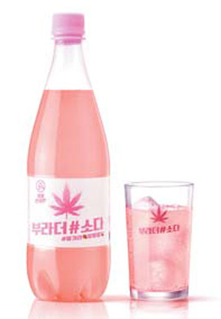
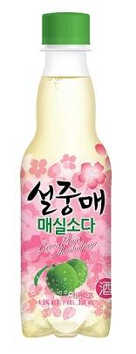
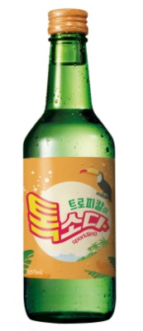
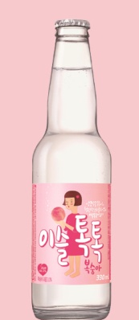
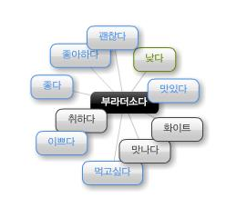

05 상황분석
부라더 소다를 시작으로 ‘탄산주’의 시장이 열렸다.
부라더 소다의 SNS 연관단어
연이은 탄산주들의 출시
업계에 따르면 보해양조는 지난해 9월 ‘부라더소다’를 출시한지 4개월 만에 1000만병을 판매했으며 이후 ‘복받은 부라더’, ‘부라더하이볼’, ’부라더 소다 딸기라 알딸딸’ 등을 부라더 시리즈를 계속적으로 선보이며 주류 포트폴리오를 대폭 강화하고 있다. 특히 보해양조가 ‘부라더소다’를 내놓은 이후 L주류, M주류, HJ 에서 연달아 탄산주를 출시하면서 탄산주 전쟁이 본격화 됐다.
출처:뉴데일리경제

Slide 8
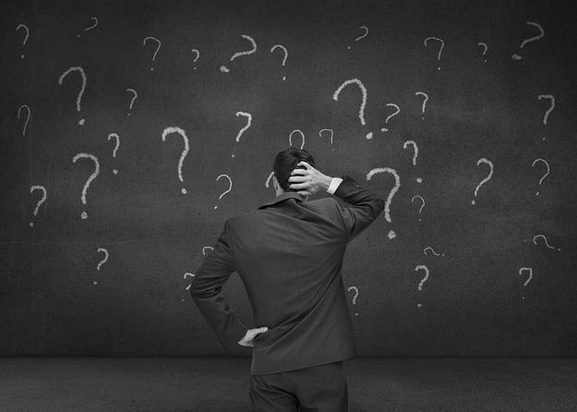
부라더 소다 역시 일시적인 열풍으로 끝날 가능성이 있다.
그렇다면, 소비자들의 지속적인 관심 을 올리기 위해
부라더 소다가 할 일은?

Slide 9
07 타겟선정
2030세대는 SNS 이용률이 높고, 동시에 파급력이 세다
모바일 SNS 이용률
2030여성 소비 패턴 그래프
80%
60%
52%
출처 2015 모바일 인터넷 이용실태보고서(KISA)
써본 사람의 의견이 가장 중요함
인터넷 구매를 자주함
항상 다른 사람들과 정보를 공유함
모바일 인터넷 이용자의 65% 최근 1년 이내 SNS를 이용하였다. 전 연령 중 2030세대는 SNS 이용률이 가장 높다. 특히, 20대에서 가장 높은 이용률을 보인다.
2030여성은 인터넷을 통한 소통을 즐기며 SNS를 통한 입소문 마케팅을 주도한다. 입소문은 일회성이 아닌 브랜드 인지도,구매율, 시장 점유율 등 연쇄적으로 영향을 미친다.

Slide 10
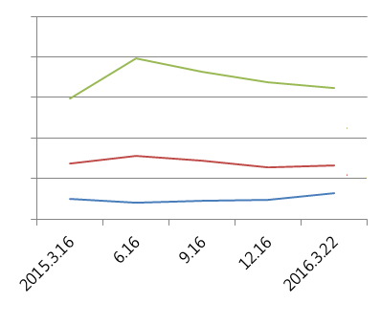
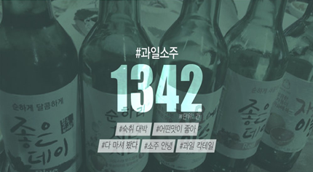
08 타겟선정
과일소주 역시 그들의 입에서 오르내리며 유행을 주도해왔다.
주요 주류업체 주가 변동 추이
뜨거운 키워드 중 하나인 과일소주
하이트진로
무학
롯데칠성
2460000
2235000
1975000
1597000
2156000
43441
57692
49408
35000
38116
22250
22750
24000
2700
31500
자료: 한국거래소(단위:원)
트렌드에 민감한 젊은 층과 여성들 사이에서 큰 인기를 끌며, 지난해 과일소주 열풍이 불었다. 1년 후 과일소주의 인기가 하락하고 있다. 전문가들은 과일소주의 인기가 급락한 이유가 주요 소비층이 20대 여성들의 트렌드가 바뀌었다는 것을 찾아냈다 .
출처: 더 스쿠프
스마트폰이 보편화되면서 자신의 하루를 사진으로 찍어 SNS에 남기는 인증 문화가 열풍이다. 사람들은 SNS에서 하루의 키워드를 선정하고 ‘#(해시태그)’를 이용하여 다양한 사람들과 공유하곤 한다.
출저: visualdive

Slide 11
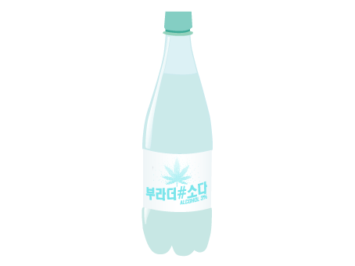
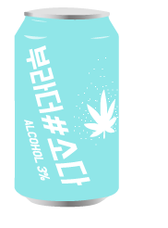
그래서 우리는 부라더 소다를 올리고자 한다.
09 컨셉도출
다
부라더#소다를
리
올

Slide 12
10 컨셉도출
부라더#소다를
리
다
올
# : 올림표 또는 샤프, 샵(sharp)은 음악의 기보법에서
음을 반음 올리는 것을 뜻하는 변화표이다.
우리는 부라더#소다의 #을 음악기호 올림표 로 착안하였다.
반음을 올린다는 특성을 이용하여
‘부라더 #소다를 올리다’ 라는 컨셉을 도출하였다
Ex1) 부라더 #소다의 인기를 끊임없이 올리자
Ex2) 사람들의 입에 오르내리자

Slide 13

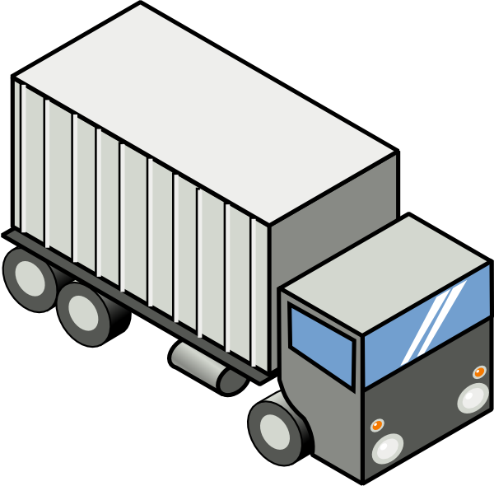
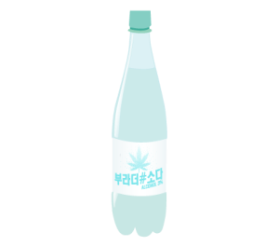
11 IMC
부라더 #소다 ‘흥을 올리다’ - 트럭 프로모션 위치선정
이화여대
성
신
여
대
숙명여대
이화여대, 숙명여대, 성신여대에
부라더 #소다 ‘흥을 올리다’ 프로모션을 진행.
부라더#소다의 주 타겟층인 2030여성을 반영한 입지 선정.

Slide 14
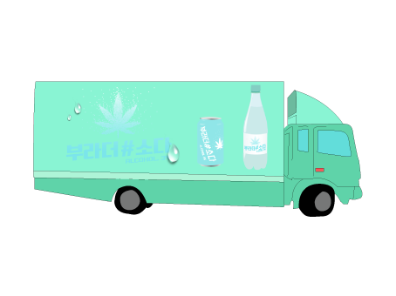
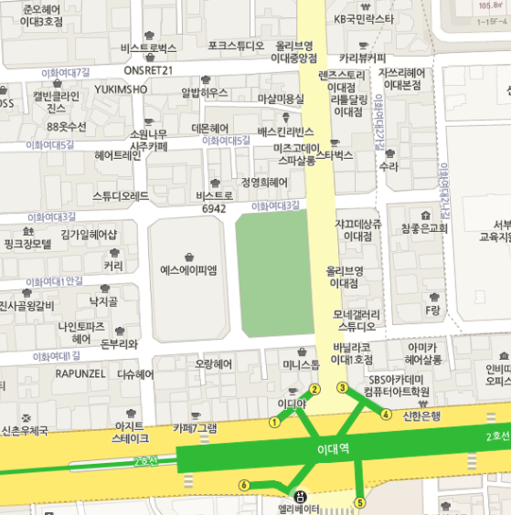
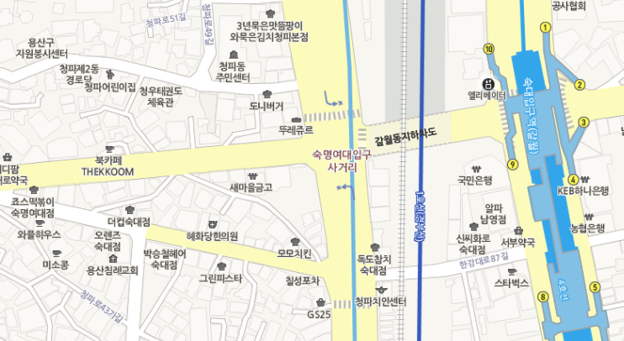
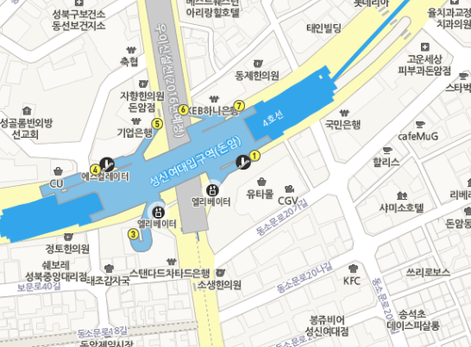
12 IMC
부라더 #소다 ‘흥을 올리다’ - 트럭 프로모션 위치선정
여성이 많이 다니는 거리를 선택하고, 비교적 역과 가까워 접근성이 용이한 지역 선정

Slide 15
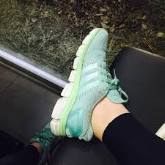
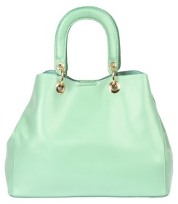
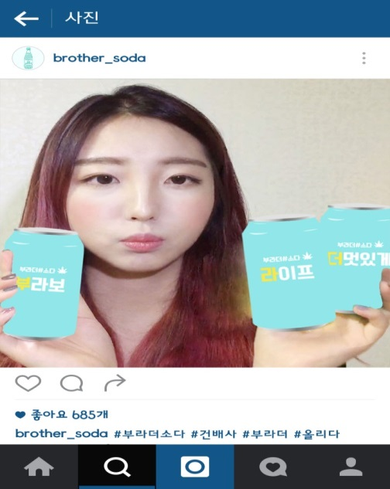
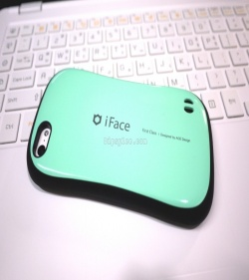
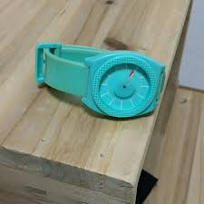
13 IMC
부라더 #소다 ‘흥을 올리다’ - 트럭 프로모션 내용
찾고
주고
찍고
[민트색 물건]
1. 소지하고 있는 물건 중
민트색 물건을 제시
2. 종류는 상관없음
[부라더#소다트럭]
민트색 물건 확인 후 부라더#소다 시음행사 진행
기존 인기를 끌고 있는 ‘믹싱주’ 레시피 이용
[SNS 인증샷 판넬]
인증샷 판넬을 이용한 포토존 설치
여대생들의 인증샷 문화열풍을 이용하여 바이럴 마케팅 유도

Slide 16
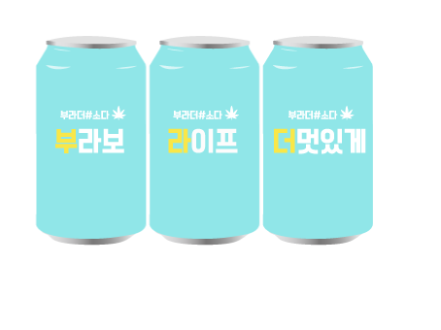

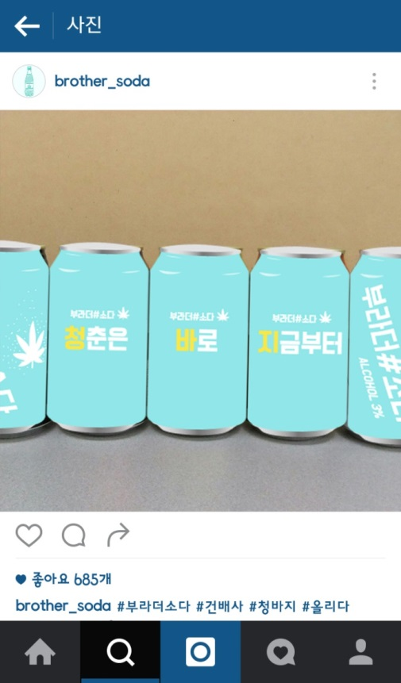
14 IMC – 바이럴 마케팅
부라더 #소다 SNS에 올리다
실행방안
부라더 소다 캔 겉면에 건배사 문구를 담음
예쁜 디자인으로 2030 여성 소비자층을 공략
구입한 부라더 소다 캔을 자연스럽게 인스타그램에 올리도록 유도
문구 조합에 따라 다양한 건배사 표현 가능
기대효과 예쁜 디자인을 선호하는 2030 여성 소비자들의 마음을 사로잡는다. 또한 그들이 가장 많이 이용하는 인스타그램을 통해 게시물을 올림으로써 부라더 소다의 #올리다 메시지를 확산 시킬 수 있다.

Slide 17
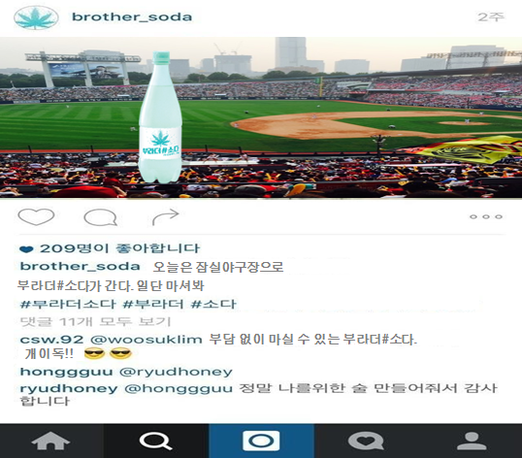
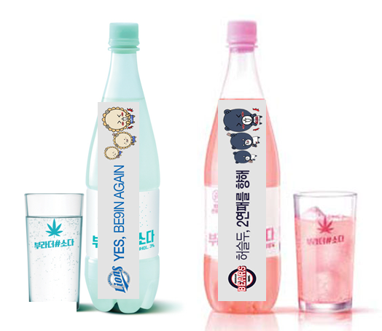
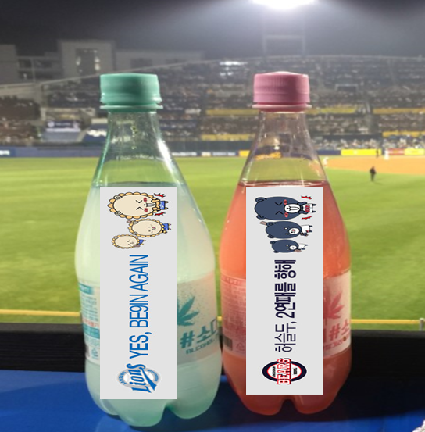
15 IMC
부라더 #소다, 그들의 목소리를 올리다 - 야구장편
1. 야구장에 반입가능 한 점을 이용하여 SNS사전홍보 통한 부라더#소다 방문계획 수립.
2. 팬들을 위한 맞춤형 스티커를 함께 제공
3. 낮은 도수의 부라더#소다를 가볍게, 부담 없이 즐기는 관객들

Slide 18
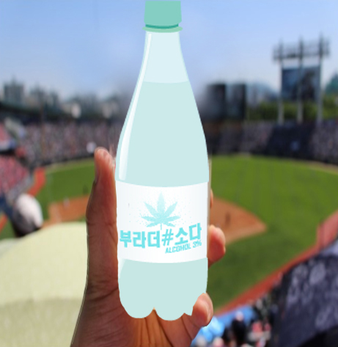
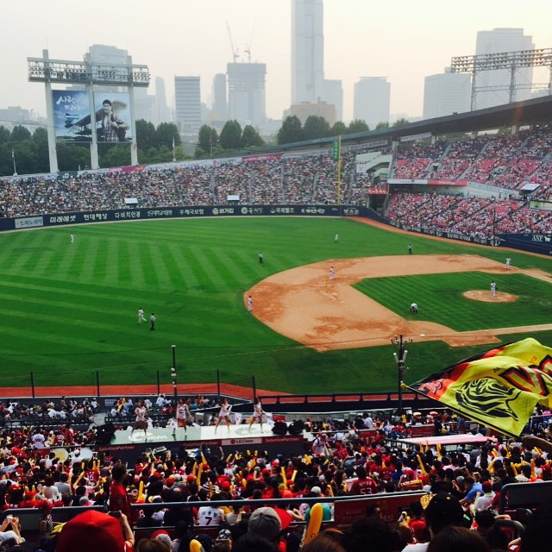
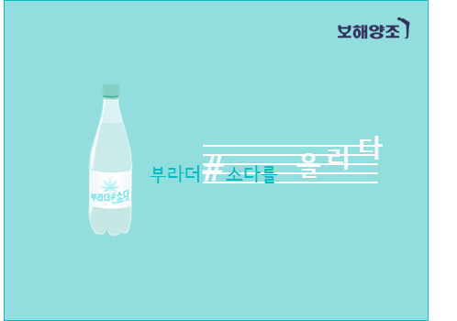
16 IMC
부라더 #소다, 그들의 목소리를 올리다 - 야구장편
4. 부라더#소다를 올리다
관객들이 야구경기를 관람하며 부라더#소다를 마시는 상황.
5. 페트병이라는 점을 이용하여 다 마시고 난 후에는 응원도구로 이용가능 함.
부라더#소다
그들의 목소리를 올리다.

Slide 19

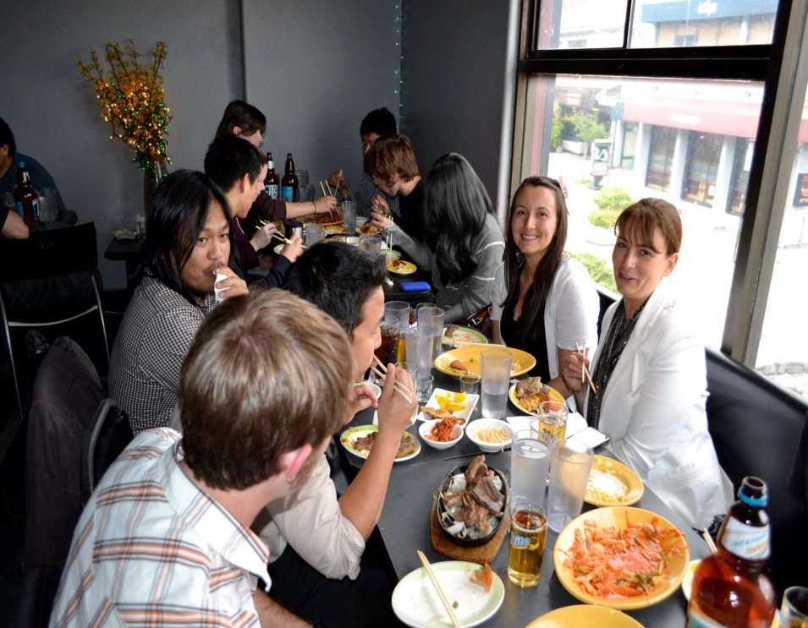
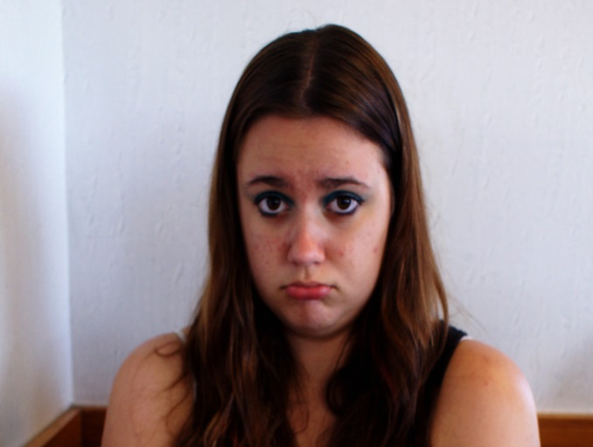
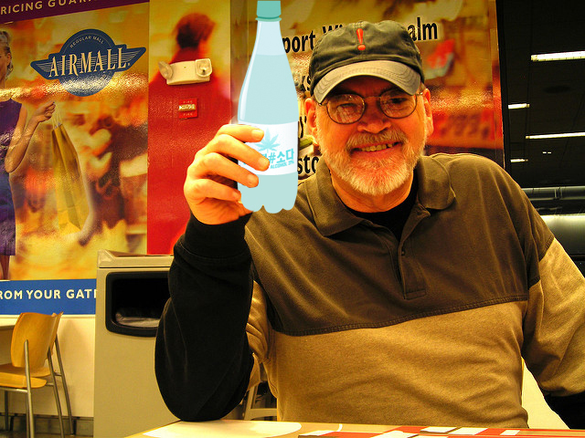

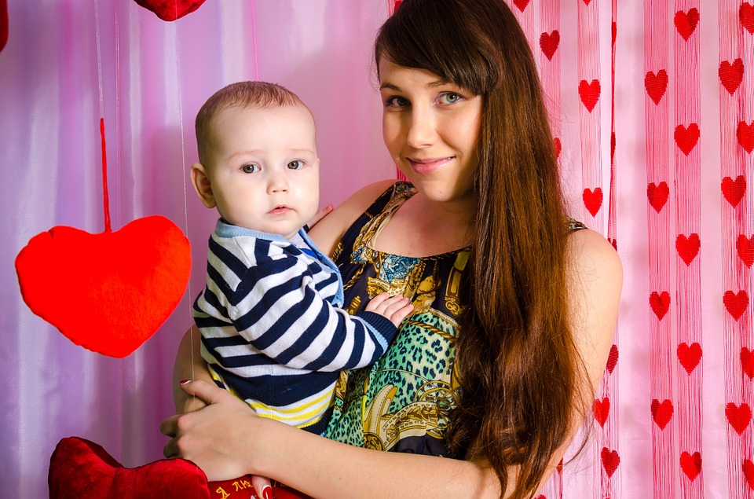
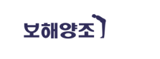
17 IMC – ATL
부라더 #소다, ‘입꼬리를 올리다’편 (15” )
1. 회식자리에서 즐기지 못하는 한 여자
2. 술을 잘 못 마시는 여자는 입꼬리가
내려가 있다.
3. 동료 : 부라더 소다가 있잖아.
직장동료가 부라더 소다를 건넨다.
#
부라더#소다를
리
다
올
4. 내려간 입 옆에 # 표시
5. 내려가 있던 여자의 입꼬리가 올라간다.
6. Na. 부라더 소다 입꼬리를 올리다.

Slide 20
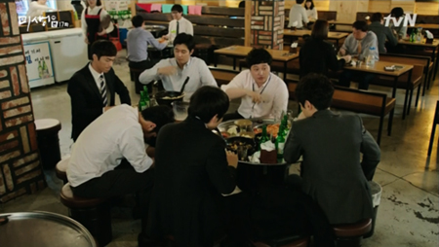








18 IMC – ATL
부라더 #소다, ‘술잔을 올리다’편 (30” )
1. 회식을 가서 계속 술을 마시는 상황
하지만 술자리를 즐기지 못하는 화사원 A
2. 결국 과음의 영향으로 토를 하는 A
3. 그런 A를 걱정해주는 동료 여직원 B
#
4. 부라더 소다 광고를 본 후 편의점에서 부라더 소다를 구입한 B
5. 다음날 또 다시 회식에 참가한 A
6. 미리 주문한 부라더를 A 에게 건네는 B
부라더#소다를
리
다
올
7. 부라더 소다와 함께 웃기 시작한 A
8. 다같이 웃으며 술잔을 드는 장면
9. Na. 부라더 소다 술잔을 올리다

Slide 21










19 IMC – ATL
부라더 #소다, ‘말을 올리다’편 (30” )
1. 심하게 다툰 A선배와 B후배
2. 며칠 후 , A선배에게 저녁에 만나고 싶다는 말을
전한 B후배
#
#
3. A선배와의 만남에 부라더 소다를 준비
하는 B후배
4. 부라더 소다를 나눠 마시며 사과의 말을 올리는 B후배
5. 이 말을 듣는 A 선배
#
올
리
다
부라더#소다를
리
다
올
6. B후배에 대한 앙금을 풀고 웃기 시작
하는 A선배
7. 다음날 학교에서 웃으면서 이야기 하는
A선배와 B후배
8. Na. 부라더 소다 말을 올리다

Slide 22
20 기대효과
부라더 소다를 올리다 - 술을 못 마시는 사람을 위한 차별화된 컨셉으로
탄산주 카테고리에서 타 경쟁사들과 경쟁에서 우위를 유지할 수 있음.
1
2
3
‘부라더소다를
올리다’ 통한 경쟁
사와의 차별화
‘술을 못 마시는 사람을 위한 술’ 인식 확립
탄산주 카테고리
에서 리더십 유지
저희는 ‘부라더 소다를 올리다’ 를 통하여
탄산주= 부라더#소다 이미지가 성립되기를 진심으로 기원합니다.
읽어주셔서 감사합니다.

